Slide 1
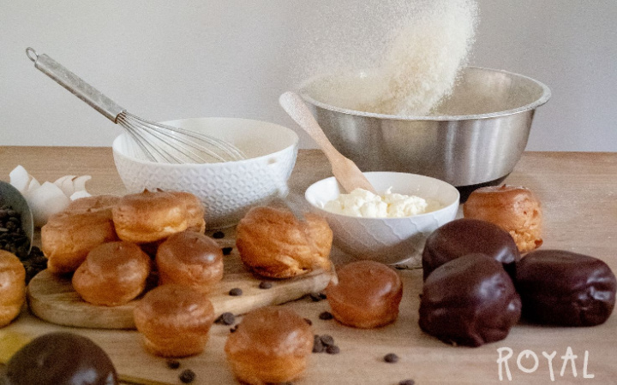
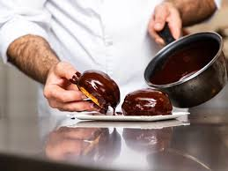
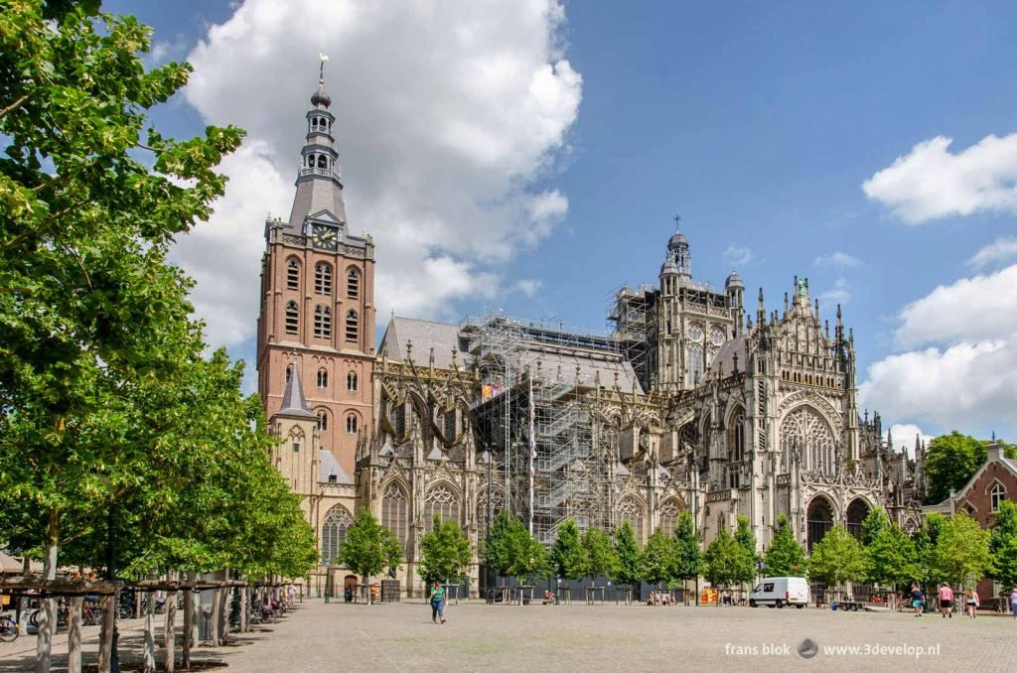
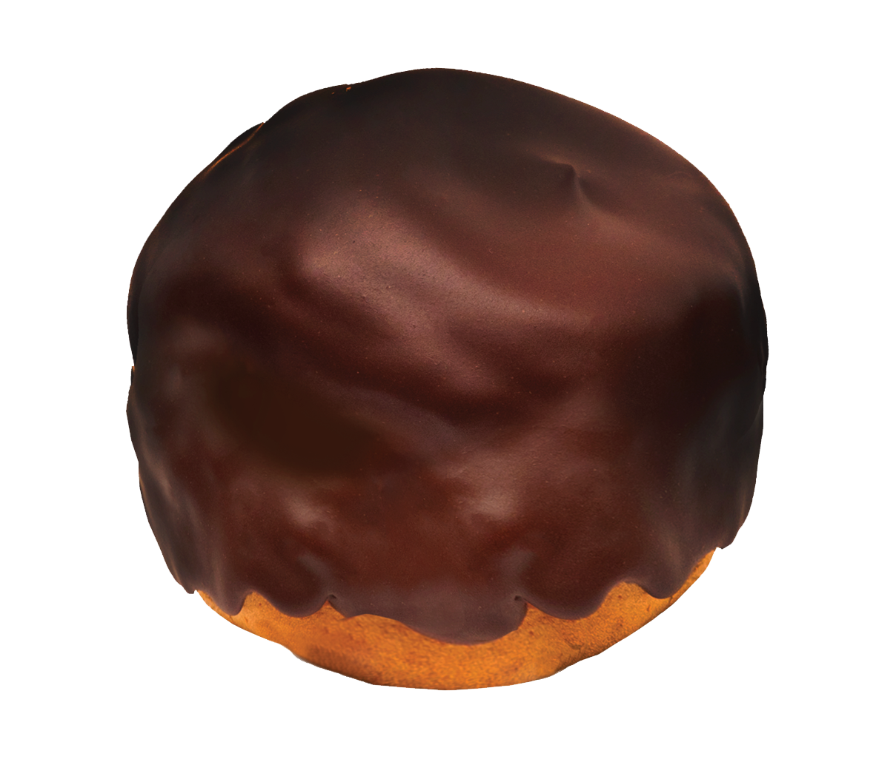

De Personeelsvereniging organiseert voor U:
Stadswandeling 's Hertogenbosch met Bossche Bollen Workshop
Het centrum van Den Bosch nodigt uit om gezellig rond te struinen langs de mooie gebouwen en gezellige terrasjes. Maar ook bied de stad ons één van de bekendste lekkernijen van het land, De Bossche Bol. Om van Mooi en van Lekker te genieten hebben we een combinatie gezocht.
We gaan eerst bij de bekende bakkerij Royale een Chocoladebollen workshop volgen. Hierbij gaan we, met een beetje hulp, deeg-soezen omvormen tot heerlijke met slagroom gevulde chocoladebollen. Uiteraard mogen we de gemaakte Bossche bollen meenemen of, als je niet kunt wachten, meteen opeten.
Om de dan opgenomen energie meteen maar nuttig in te zetten, gaan we daarna onder begeleiding van een lokale gids wandelend de historische binnenstad bekijken. Dat wordt dus dubbel genieten. Het vertrek van de wandeling is op 5 minuten lopen vanaf de bakkerij.
Voor de liefhebbers zal de middag ongetwijfeld eindigen met een drankje op een van de knusse terrasjes
Het arrangement : De inschrijving sluit op donderdag 4 juni
Datum : Zaterdag 27 juni
Workshop : 10:00 - 12:00 (Bakkerij Royal. Visstraat 44 Den Bosch, 15 minuten vooraf aanwezig)
Wandeling : 13:00 - 15:00 (Stadswinkel, Markt 77, Den Bosch, 15 minuten vooraf aanwezig )
AANMELDEN (BIJ VOORKEUR VIA EMAIL) BIJ: pvbrabantmidden@enexis.nl
Eigen bijdrage : 7,50 pp (eventuele introducés betalen de kostprijs a’ 28,50 euro)
Deelname voor Leden, Partners en thuiswonende kinderen
Mocht je maar aan 1 een deel van het arrangement willen deelnemen, graag hierover tijdig contact met G. Wortel
Parkeren voor eigen kosten. Kijk hiervoor op https://www.parkeren-denbosch.nl/
Lunch op eigen gelegenheid en voor eigen kosten.
Eigen bijdrage betalen per bank is mogelijk op:
rekening nr NL 26 RABO 0126332096 tnv The Energy Entertainment Club te Tilburg

